Slide 1
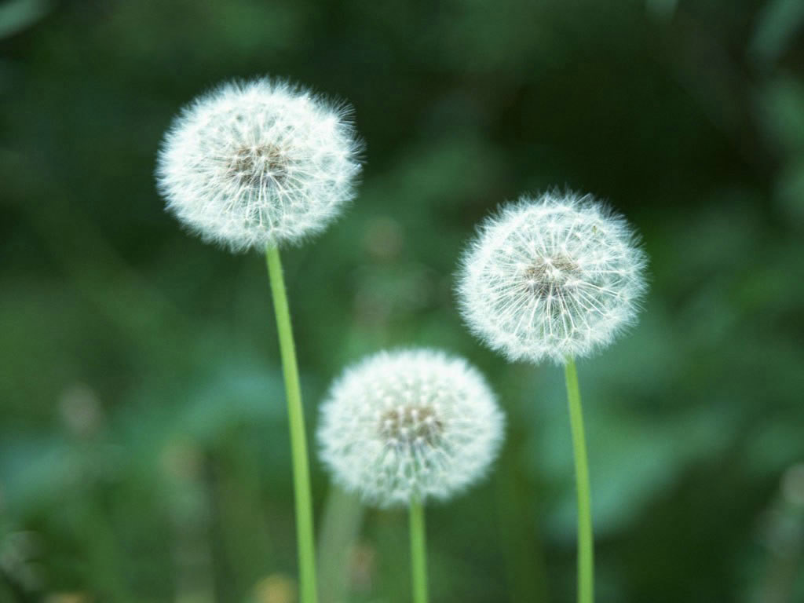
8、蒲公英

Slide 2
绒 球 可爱 湖泊 亲切 嘱咐
表面 沙漠 迷惑 泥土 富翁
瞧 金灿灿 降落伞
金光闪闪 波光粼粼 生根长叶 竞相开放

Slide 3
竞 竟
竞：比赛，互相争胜
竟：1.终了，完毕；2.到底，终于；3.整，从头到尾; 4.居然，表示出乎意料
（ ）赛 （ ）然 （ ）争

Slide 4
8、蒲公英

Slide 5

一阵阵风吹过，那可爱的绒球就变成了几十个小降落伞，在蓝天白云下随风飘荡。

Slide 6
一阵阵风吹过，那可爱的绒球就变成了几十个小降落伞，在蓝天白云下随风飘荡。

Slide 7
太阳公公看见了，亲切地嘱咐他们：“孩子们记住，别落在表面上金光闪闪的地方，那是沙漠。也不要被银花朵朵所迷惑，那是湖泊。只有黑黝黝（yǒu）的泥土，才是你们生根长叶的地方。”

Slide 8
太阳公公看见了，亲切地嘱咐他们：“孩子们记住，别落在表面上金光闪闪的地方，那是沙漠。也不要被银花朵朵所迷惑，那是湖泊。只有黑黝黝（yǒu）的泥土，才是你们生根长叶的地方。”
嘱咐：告诉对方应该怎样，不应该怎样

Slide 9
“孩子们记住，别落在表面上金光闪闪的地方，那是沙漠。也不要被银花朵朵所迷惑，那是湖泊。只有黑黝（yǒu）黝的泥土，才是你们生根长叶的地方。”

Slide 10
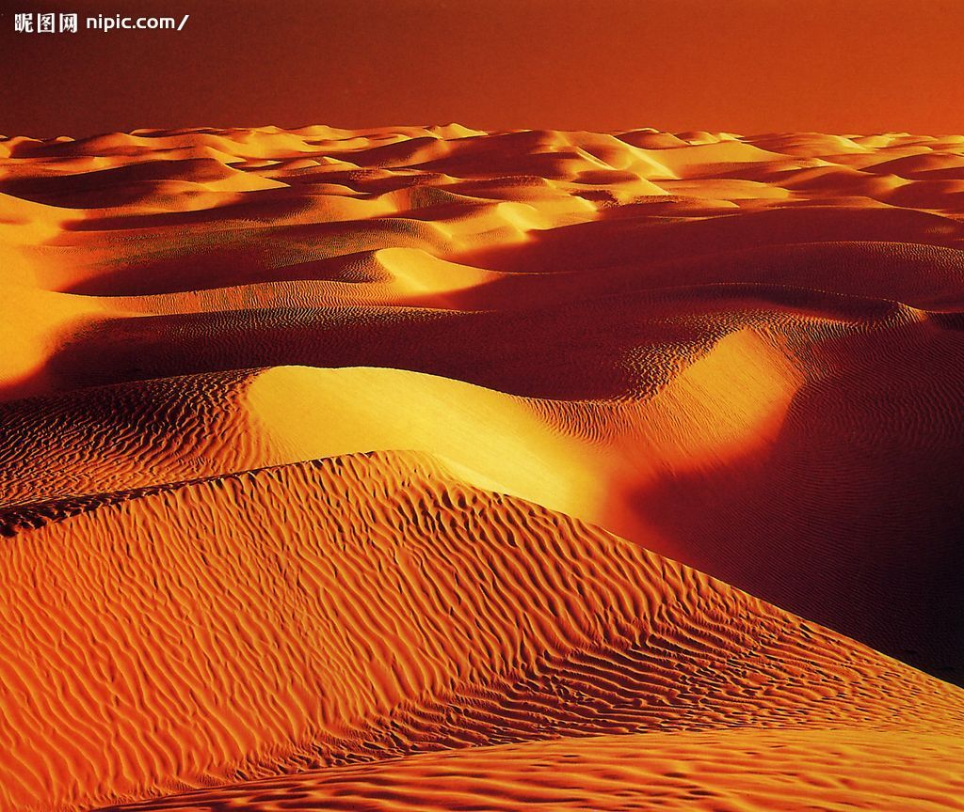
“孩子们记住，别落在表面上金光闪闪的地方，那是沙漠。也不要被银花朵朵所迷惑，那是湖泊。只有黑黝（yǒu）黝的泥土，才是你们生根长叶的地方。”

Slide 11
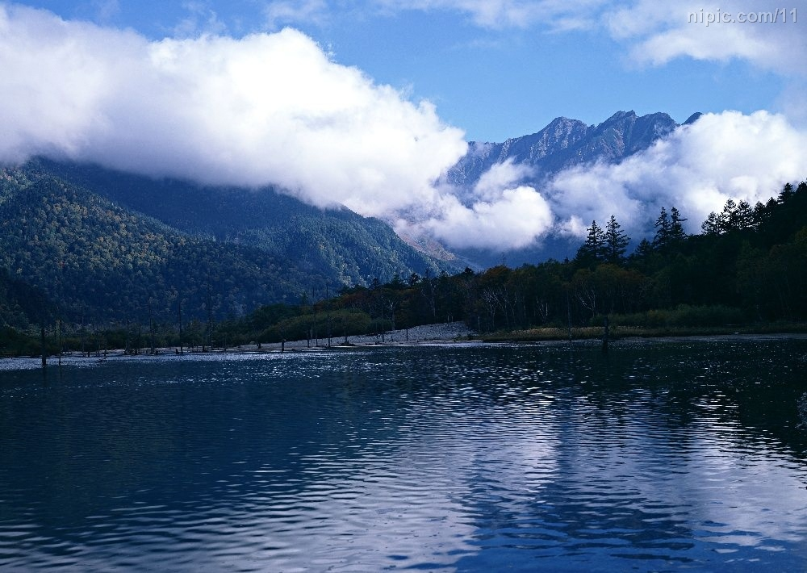
“孩子们记住，别落在表面上金光闪闪的地方，那是沙漠。也不要被银花朵朵所迷惑，那是湖泊。只有黑黝（yǒu）黝的泥土，才是你们生根长叶的地方。”

Slide 12
“孩子们记住，别落在表面上金光闪闪的地方，那是沙漠。也不要被银花朵朵所迷惑，那是湖泊。只有黑黝（yǒu）黝的泥土，才是你们生根长叶的地方。”

Slide 13
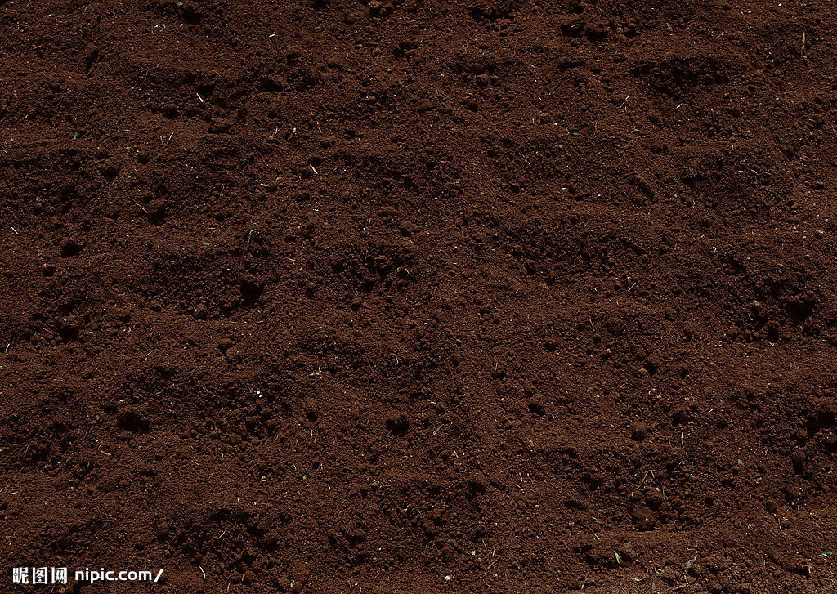
“孩子们记住，别落在表面上金光闪闪的地方，那是沙漠。也不要被银花朵朵所迷惑，那是湖泊。只有黑黝（yǒu）黝的泥土，才是你们生根长叶的地方。”

Slide 14
太阳公公看见了，亲切地嘱咐他们：“孩子们记住，别落在表面上金光闪闪的地方，那是沙漠。也不要被银花朵朵所迷惑，那是湖泊。只有黑黝黝（yǒu）的泥土，才是你们生根长叶的地方。”

Slide 15
太阳公公看见了，亲切地嘱咐他们：
“孩子们记住，别______________。也不要_______________。只有___________，才_____________。”

Slide 16
小降落伞大声答道：“放心吧，太阳公公！我们一定到泥土中去生长！”

Slide 17
小降落伞大声答道：“放心吧，太阳公公！我们一定到泥土中去生长！”

Slide 18
用“﹏”划出小种子们是怎样做的，怎样想的，你觉得它是一颗怎样的种子？读一读，从中找出关键字、词，并在旁边写下自己的感想。

Slide 19
一颗种子望了望下面的大地说：“这黑黑的泥巴有什么意思！瞧，那金光闪闪的地方一定有数不尽的宝贝。到那儿去，我准会变成百万富翁。”于是，他就向沙漠飞去。

Slide 20
一颗种子望了望下面的大地说：“这黑黑的泥巴有什么意思！瞧，那金光闪闪的地方一定有数不尽的宝贝。到那儿去，我准会变成百万富翁。”于是，他就向沙漠飞去。

Slide 21
一颗种子望了望下面的大地说：“这黑黑的泥巴有什么意思！瞧，那金光闪闪的地方一定有数不尽的宝贝。到那儿去，我准会变成百万富翁。”于是，他就向沙漠飞去。

Slide 22
另一颗种子落在湖泊里，他得意地说：“这波光粼粼的湖面，一定能给我带来欢乐！”

Slide 23
另一颗种子落在湖泊里，他得意地说：“这波光粼粼的湖面，一定能给我带来欢乐！”

Slide 24
可是，有两颗种子却不这样想。一颗种子望了望下面的大地说：“这黑黑的泥巴有什么意思！瞧，那金光闪闪的地方一定有数不尽的宝贝。到那儿去，我准会变成百万富翁。”于是，他就向沙漠飞去。另一颗种子落在湖泊里，他得意地说：“这波光粼粼的湖面，一定能给我带来欢乐！”

Slide 25
第二年的春天，落在沙漠里的蒲公英种子早已干死；落在湖泊里的种子早已淹死；只有落在泥土里的种子茁壮成长起来，他们在金灿灿的阳光下竞相开放，把大地装点得更加美丽。

Slide 26
不要被表面现象所迷惑，要踏踏实实做事。

Slide 27
假如我是太阳公公，我会对落在沙漠里的种子（ ）说：“_________________________________________________________”
假如我是太阳公公，我会对落在湖泊里的种子（ ）说：“_________________________________________________________________”

